Slide 1

الوحدة التعلمية :تقنية المعلومات
ثانوية عبد الحميد بن باديس – بيضاء برج
مادة المعلوماتية
المجال التعلمي: بيئة التعامل مع الحاسوب
السنة الدراسية 2024-2025
1 ج ع ت + 1 ج م أ
الأستاذ: مزان فريد

Slide 2

البيانات
Ar
Fr
En
البيانات
Données
Data
1
هي مجموعة قيم أولية لموضوع ما قد تكون أرقام أو صور أو حروف او كلمات

Slide 3

المعلومات
Ar
Fr
En
المعلومات
Informations
Information
2
هي تلك البيانات التي تمت معالجتها و أصبحت ذات معنى

Slide 4
وحدة إدخال
بيانات
وحدة معالجة
وحدة اخراج
معلومات
معالجة

Slide 5

التقنية
Ar
Fr
En
التقنية
Techniques
Techniques
3
هي معرفة وقدرة الشخص على انجاز الأعمال و النشاطات بمهارة فنية و على أساس علمي

Slide 6

التكنلوجيا
Ar
Fr
En
التكنلوجيا
Technologie
Technology
4
هي كلمة يونانية مكونة من كلمتين تكنو وتعني المهارة الفنية وكلمة لوجيا وتعني علم أي ان كلمة تكنلوجيا تعني علم المهارة الفنية الذي يعتمد على المعارف العلمية لتحقيق الأهداف المطلوبة

Slide 7

المعلوماتية
ما معنى المعلوماتية؟

Slide 8
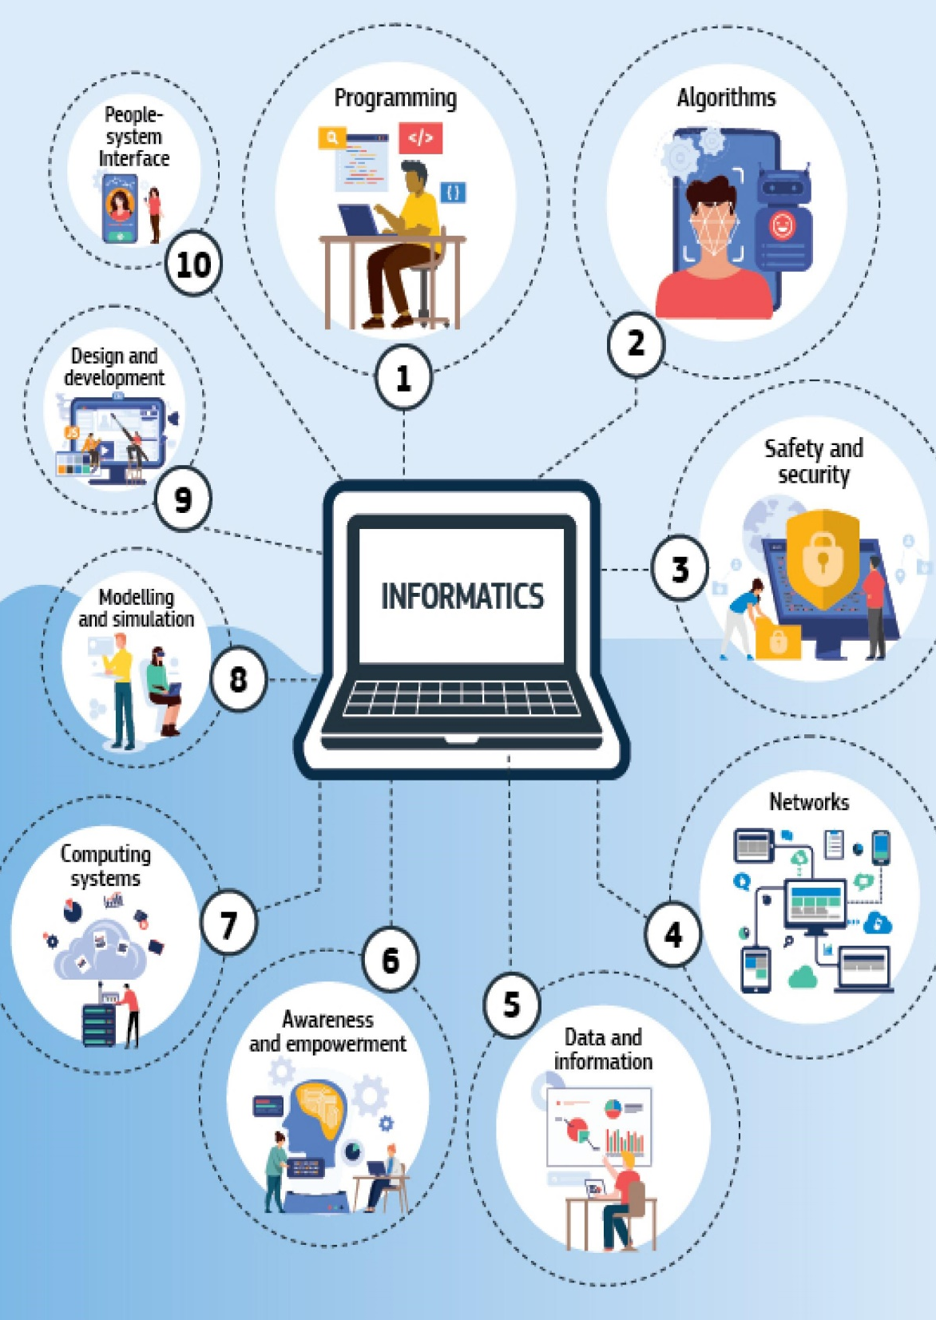
المعلوماتية
Ar
Fr
En
المعلوماتية
Informatique
Informatics
5
هو علم حديث يعالج المعلومات ويبني برامج يقترحها الإنسان باستخدام جهاز الحاسوب

Slide 9
تجمع منظومة المعلوماتية أربع أبعاد
المعلوماتية
العتاد
البرمجيات
الموارد المعرفية
الموارد البشرية

Slide 10

الإعلام
Ar
Fr
En
الاعلام
Information
Information
6
هو الاخبار وتقديم المعلومات من المرسل إلى المستقبل

Slide 11

الاتصال
Ar
Fr
En
الاتصال
Communication
Communication
7
هو نقل المعلومات بين المرسل والمستقبل مثل المحاضرات والندوات

Slide 12

ماهي تكنلوجيا الإعلام والاتصال؟

Slide 13
تكنولوجيا الاعلام والاتصال
Ar
Fr
En
تكنولوجيا الاعلام والاتصال
Technologies de l'information et de la communication
Information and communication technology
8
هي كل التقنيات والأجهزة السمعية البصرية والوسائط المتعددة والانترنت والاتصالات وتعني الدمج بين أنواع الحاسوب والعتاد والبرمجيات وشبكات الاتصال

Slide 14
مجالات استخدام تكنلوجيا الإعلام والاتصال
9
كل المجالات ونذكر منها الإدارة والصحة و النقل والمجال العسكري والتجارة وغيرها...

Slide 15
تقويم
أذكر بعض اهم الاختراعات التي لعبت دورا مهما في التطور التكنلوجي في الوقت الحاضر

Slide 16

بحث
أنجز بحثا حول تطور تكنلوجيا الإعلام والاتصال يتضمن العناصر التالية:
تطور أجهزة الحاسوب
تطور انظمة تشغيل الحاسوب

